Slide 1





التنظيم القانوني لممارسة حق الاضراب وفقا لأحكام قانون العمل الجزائري (اعداد: الأستاذة دليلة بوسعيدة)
من اعداد الطلبة:
الخنساء شنية
وفاء بوخرس
السنة الجامعية 2023/2024

Slide 2

المقدمة
ان الاعتراف للعمال بحق الاضراب كوسيلة للدفاع عن حقوقهم وحماية مصالحهم المادية والمهنية والاجتماعية ،لم يأت بصورة تلقائية ولم يتأسس دفعة واحدة بل كان وليد نضالات عمالية قاسية ،قادها العمال عبر مراحل تاريخية طويلة ،فقد اصبح حقا من حقوق الانسان معترف به ومصدق عليه من طرف الأمم المتحدة سنة 1966، اما في الجزائر فإن دستور 1976لم يعترف لحق الاضراب الا لعمال القطاع الخاص، وبصدور دستور 1989تم الاعتراف كمبدأ عام بحق الاضراب في كل من القطاعين العام والخاص ،وتطبيقا للمبدأ الدستوري الذي جاء به هذا الأخير صدر قانون 90_02المتعلق بالوقاية من النزاعات الجماعية في العمل وتسويتها وممارسة حق الاضراب وبالتالي اصبح عمال القطاع العام والقطاع الخاص يتمتعون بنفس الحقوق في ممارسة حق الاضراب ،ويخضعون لنفس الاحكام القانونية المنظمة له ، ومن هذا المنطلق نطرح السؤال التالي : ما هو الاطار القانوني لممارسة حق الاضراب حسب احكام القانون رقم 90/02المتعلق بالوقاية من النزاعات الجماعية في العمل وتسويتها وممارسة حق الاضراب ؟

Slide 3

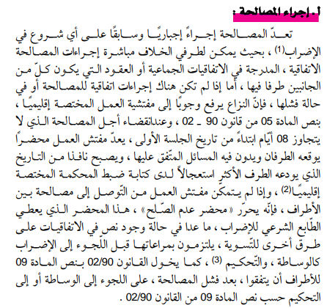
الإجراءات القانونية لممارسة حق الإضراب
إجراءات تفادي الاضراب

Slide 4
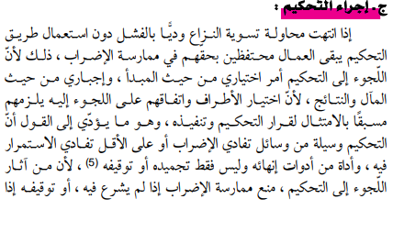
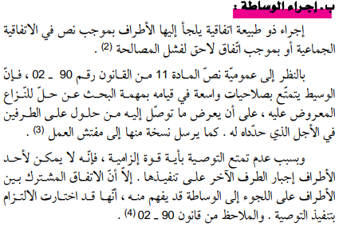

Slide 5
التحكيم
التحكيم المؤسساتي : تقوم به اللجنة الوطنية للتحكيم في حالات خاصة ،وهي حالة المستخدمين المحرومين من ممارسة الاضراب بحيث يكون تحكيم اللجنة الوسيلة الوحيدة لتسوية الخلاف القائم وكذا حالة استمرار الاضراب بعد الشروع فيه .
التحكيم الاتفاقي: يجري التحكيم الاتفاقي في منازعات العمل الجماعية ،طبقا للقواعد العامة للتحكيم المتضمنة في المواد من 442الى 454 من قانون الإجراءات المدنية الجزائري المتعلقة بالتحكيم الاتفاقي مع مراعات بعض الاحكام الخاصة المنصوص عليها في القانون رقم 90/02.

Slide 6
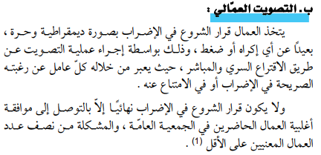
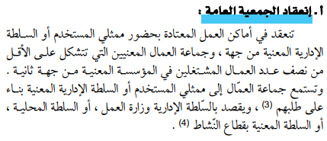
          إجراءات اللجوء الى الاضراب
          تتمثل إجراءات اللجوء الى الاضراب وفقا لأحكام قانون 90/02 في انعقاد الجمعية العامة ،التصويت على قرار الاضراب والاشعار بقرار الاضراب .

Slide 7
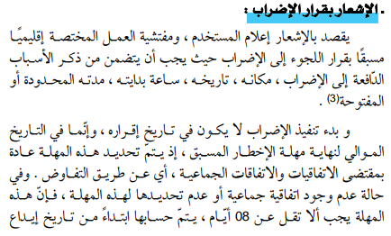
دور النقابة في عملية التصويت: للنقابة دور لا يستهان به فيما يخص تنظيم الاضراب والاشراف عليه
المشاركة في الوقاية من الخلافات الجماعية في العمل وتسويتها ، وممارسة حق الاضراب.
جمع أعضاء التنظيم النقابي في الأماكن او المحلات المتصلة بها خارج أوقات العمل .
تنظيمها للإضراب ،الممثلين النقابيين او الممثلين الذين ينتخبهم العمال لتنظيم الاضراب في حالة عدم وجود تنظيم نقابي .

Slide 8
ويلزم المشرع الجزائري طرفي الخلاف بعد إيداع الاشعار ، وخلال فترة سيرانه بالتزامين هما:
اتخاذ التدابير اللازمة لضمان المحافظة على المنشآت والاملاك وضمان امنها ، حيث يقوم الطرفان بتعيين العمال الذين يكلفون بهذه المهمة.
مواصلة الطرفين المفاوضات لإيجاد تسوية للخلاف ، اذ يمكن ان تستمر هذه المفاوضات حتى بعد بدء تنفيذ الاضراب.
تعليق القضاء للإشعار بالإضراب:
بعد تلقي المستخدم للإشعار بالإضراب له ان يترك اجل الاشعار ينتهي ،وبالتالي يشرع العمال في تنفيذ قرار الاضراب كما له ان يلجأ الى القضاء الاستعجالي لطلب تعليق الاشعار ووقف الاضراب على أساس عدم احترام الإجراءات والشروط السابقة على الاضراب ، وفقا للقواعد العمة المنصوص عليها في قانون الإجراءات المدنية ،او على أساس عدم مشروعية المطال ومعقوليتها ، وبذلك يقوم القاضي الاستعجالي بتعليق الاشعار ومنع الاضراب قبل وقوعه .
نلاحظ ان المشرع الجزائري قد أراد من خلال فرضه لإجراء الاشعار المسبق ، القول بأن الاضراب غير المسبوق بإشعار يكون اضرابا غير مشروع.

Slide 9
القيود الواردة على حق الاضراب
بالرغم من ان حق الاضراب هو حق مكرس ،دستوريا ويدخل ضمن قائمة الحريات الأساسية للمواطن ، الا انه مع ذلك ليس حقا مطلقا لا يخضع لأية قيود في ممارسته ، بل على العكس من ذلك هو حق مقيد بعدة اعتبارات اجتماعي ،اقتصادية ، وامنية وكذلك مهنية.
المنع التام من ممارسة الاضراب:
لا تتوقف التشريعات والنظم الحديثة على تقييد حق الاضراب في بعض القطاعات الحيوية ، بل ان بعضها يذهب الى حد منع بعض الفئات العامة من القطاعات الاستراتيجية من ممارسة حق الاضراب، فالمشرع الجزائري بالرغم من إعطائه قيمة دستورية للحق في الاضراب فان منعه في بعض الميادين هو أيضا مبدأ دستوري حيث تضمنت المادة 2/54من دستور 1989 النص: «يمكن ان يمنع القانون ممارسة هذا الحق ، او يجعل حدودا لممارسته في ميادين الدفاع الوطني والامن ،او في جميع الخدمات او الاعمال العمومية». وبهذه الصفة يمنع اللجوء الى الاضراب على :القضاة، الموظفين المعينين بمرسوم او الموظفين الذين يشغلون مناصب في الخارج ، أعوان مصالح الامن، الاعوان في مصالح الحماية المدنية، والجمارك وإدارة السجون .

Slide 10
الالتزام بضمان الحد الأدنى للخدمة:
يتمثل الحد الأدنى للخدمة في ان العون المضرب يمكن ان يؤمر بأداء كل عمله او جزء منه مع كونه مضربا .
أي ان الحد الأدنى للخدمة ليس هو الخدمة الكاملة ، وانما تنفيذ جزئي للالتزامات ،حتى يسمح بتطبيق قواعد الاقتطاع من الأجر بسبب الاضراب؛ اما بالنسبة للتشريع الجزائري ، فقد نص على فرض الحد الأدنى من الخدمة في حالة الاضراب الذي يحدث في ميادين النشاط التي يشكل انقطاعها التام مساسا باستمرارية المرافق العمومية الأساسية او بالأنشطة الاقتصادية الحيوية، وذلك حسب المادة37من القانون رقم 02/90.
تسخير المضربين:
ان تسخير المضربين ، يفرض على الاجراء او الموظفين المعنيين به ، تنفيذ العمل الذي يريدون الانقطاع عنه ،حيث لا يكفي مجرد حضورهم الى أماكن العمل ، بل لا بد من استئناف النشاط او مواصلته . وفي حالة عدم الاستجابة فإنهم يتعرضون لإجراءات تأديبية قد تصل الى حد الفصل بدون تعويض او مهلة اشعار ، كما يمكن اتخاذ عقوبات جزائية في حقهم .

Slide 11
تقيد ممارسة حق الاضراب بمبدأ حرية العمل :
طبقا لقواعد وشروط الممارسة الديمقراطية للحقوق السياسية و المهنية التي يعتبر الاضراب احدى صورها وعناصرها ،فانه يمنع على العمال المضربين اجبار العمال الغير المضربين او الضغط عليهم من اجل التوقف عن العمل ،لأنه اذا كانت القوانين تحمي حق الاضراب فهي تحمي في الوقت نفسه حرية العمل اذ تنص المادة 01/55 و 02 من دستور 1996 على ان لكل المواطنين الحق في العمل . لذا فرض القانون رقم02/90 في مادته 56 عقوبات تتمثل في غرامة مالية تتراوح ما بين 500 و2000 دينار جزائري و 15 يوما الى شهرين حبسا على كل من ممارسة مناورة او تهديدا او عنفا ، واستهدف بذألك عرقلة حرية العمل .
الالتزام بضمان سلامة الأشخاص و الممتلكات :
ان اقتران التوقف التشاوري الجماعي عن العمل لأعمال عنف او الاعتداء على الأشخاص او الممتلكات ، يعاقب مرتكبها حسب احكام قانون 02/90 بالحبس من ستة اشهر الى ثلاث سنوات وبغرامة 2000 دج الى 50000 دج بنص المادة 55 فقرة 02 من قانون 02/90 . كما يعتبر خطا جسيما يترتب عليه التسريح دون علاوات ولا مهلة اخطار التسبب العمدي في احداث اضرار مادية تصيب البنايات والآلات والمواد الأولية والاشياء التي لها علاقة بالعمل.

Slide 12

الخاتمة
من خلال كل ما سبق يتضح ان ممارسة حق الاضراب في اطار القانون يترتب عليها تمتع العمال الذين قاموا بالإضراب بالحماية القانونية ضد أي اجراء انتقامي يتخذه المستخدم في مواجهتهم ويهدف من خلاله الى المساس بحق الاضراب عن طريق قيامه بإنهاء عقود العمال المضربين ، او استخلافهم بعمال اخرين .ولإقامة نوع من التوازن في مصالح طرفي علاقة العمل تستلزم الاخذ بالمقترحات التالية: الاعتراف بحق الاضراب لعمال القطاع العام ولخاص بطريقة متساوية ، إعطاء تعريف تشريعي للإضراب وكذا تحديد اشكاله الممنوعة والمسموحة ،تحديد مفهوم الحد الأدنى للخدمة ،تعزيز دور النقابات في حماية المصالح العمالية ،الغاء النصوص التي تتضمن عقوبات جزائية على أخطاء المضربين.

Slide 13
شكرا لكم لحسن الاصغاء والمتابعة

